Slide 1

GESTIÓN PRODUCTIVA 1.2
INTEGRANTE:
Alexis Valladarez

Slide 2
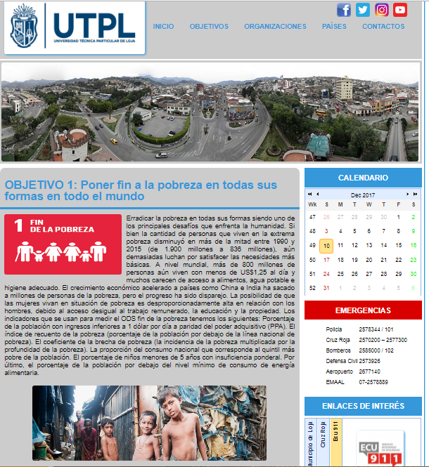
SITIO WEB PARA EL PRIMER OBJETIVO DE DESARROLLO SOSTENIBLE FIN DE LA POBREZA
Se presenta a continuación la propuesta planteada:
Un sitio web que servirá exclusivamente solo para el primer objetivo de desarrollo sostenible. El cual, contendrá información de todo lo que se esté haciendo a nivel mundial, a nivel Latinoamérica y a nivel nacional con este objetivo. De esta manera, saber cómo va progresando este objetivo en la actualidad y con el fin de tener fácil acceso a dicha información como por ejemplo que organizaciones están contribuyendo en este primer objetivo.

